Slide 1

Приложение доставки “Redi express”

Slide 2
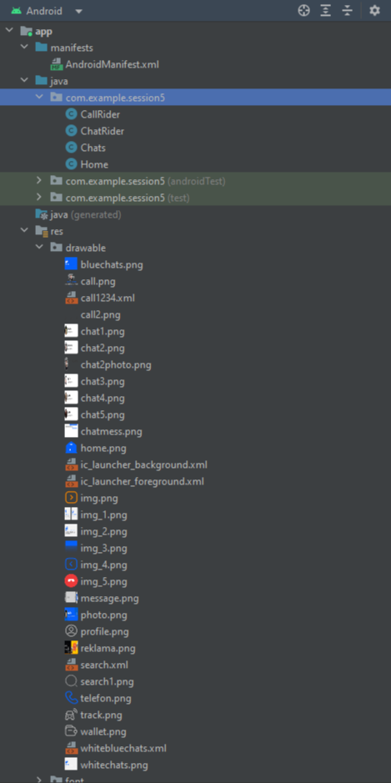
Реализация приложения
При создании приложения использовался язык Java. Файлы проекта распределены по папкам в соответствии с архитектурой.
Приложение состоит из:
-Java-классов, являющихся подклассами основных классов из Android SDK (View, Activity, Service, Intent).
-Манифеста приложения
-Ресурсов наподобие строк, изображений и т.п.
Использовалось Клиент-серверное взаимодействие приложения. С сервера берутся следующие данные: сведения о пользователях, сведения о транзакциях.
Создан файл .apk, подготовлена документация к публикации.

Slide 3
Возможность доработки приложения
Можно сделать возможность пользования приложения на умных часах для курьеров.
Это будет удобно тем, что курьеры смогут смотреть какой заказ, место назначения, сколько времени осталось до завершения заказа и т.д., не доставая телефон.

Slide 4
Библиотеки
В приложении не использовались никакие библиотеки.

Slide 5
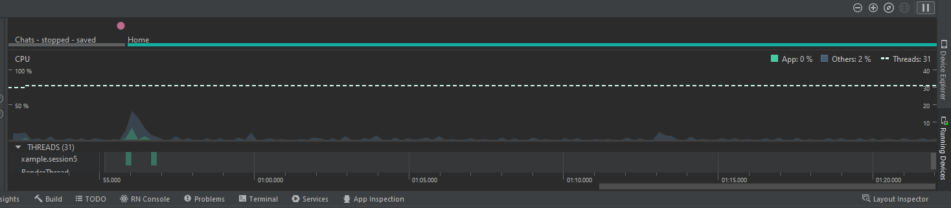
производительность
Производительность приложения измерялось с помощью встроенного инструмента “Profiler” в Android Studio

